Slide 1
第五章 二元一次方程组
1 认识二元一次方程组

Slide 2

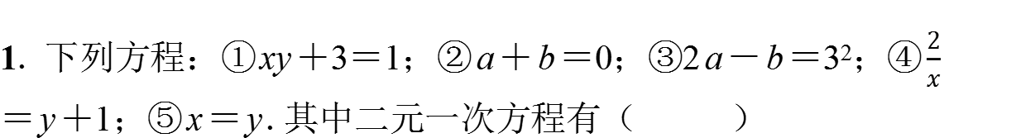
1. 下列方程：① xy ＋3＝1；② a ＋ b ＝0；③2 a － b ＝3²；④ $\frac{2}{x}$
＝ y ＋1；⑤ x ＝ y .其中二元一次方程有（ C ）
C
A. 1个 | B. 2个
C. 3个 | D. 4个

Slide 3
2. 方程■ x －2 y ＝ x ＋5是二元一次方程，■是被弄污的 x 的系数.
请你推断，■的值属于下列情况中的（ C ）
C
A. 不可能是－1 | B. 不可能是－2
C. 不可能是1 | D. 不可能是2

Slide 4
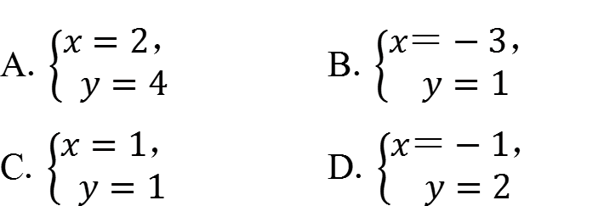
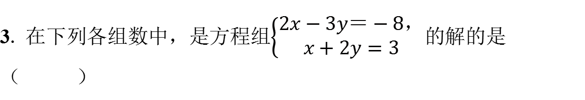
3. 在下列各组数中，是方程组$\left\{\begin{aligned}&2x−3y＝−8\text{，} \\ &x+2y=3\end{aligned}\right.$的解的是
（ D ）
D
A. $\left\{\begin{aligned}&x=2\text{，} \\ &y=4\end{aligned}\right.$ | B. $\left\{\begin{aligned}&x＝−3\text{，} \\ &y=1\end{aligned}\right.$
C. $\left\{\begin{aligned}&x=1\text{，} \\ &y=1\end{aligned}\right.$ | D. $\left\{\begin{aligned}&x＝−1\text{，} \\ &y=2\end{aligned}\right.$

Slide 5
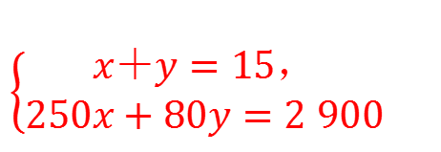
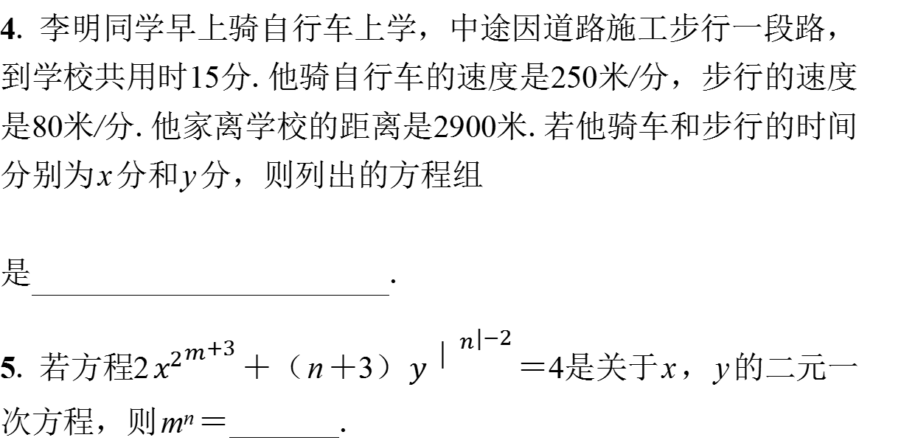
4. 李明同学早上骑自行车上学，中途因道路施工步行一段路，
到学校共用时15分.他骑自行车的速度是250米/分，步行的速度
是80米/分.他家离学校的距离是2900米.若他骑车和步行的时间
分别为 x 分和 y 分，则列出的方程组
是 ⁠.
5. 若方程2 ${{x^{2}}^{m}}^{+3}$ ＋（ n ＋3） ${{y^{\text{｜}}}^{n}}^{|−2}$ ＝4是关于 x ， y 的二元一
次方程，则 m^{n} ＝ ⁠.
$\left\{\begin{aligned}&x＋y=15\text{，} \\ &250x+80y=2 900\end{aligned}\right.$
－1

Slide 6
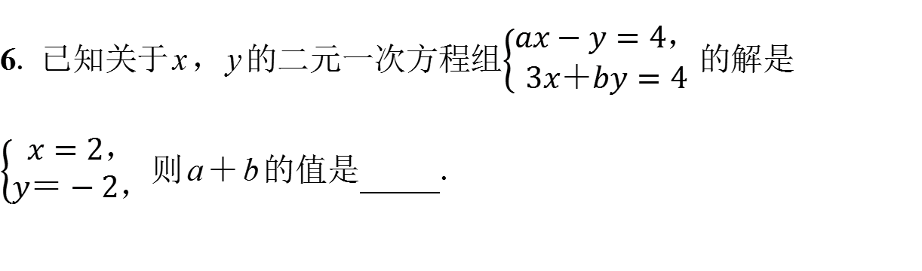
6. 已知关于 x ， y 的二元一次方程组$\left\{\begin{aligned}&ax−y=4\text{，} \\ &3x＋by=4\end{aligned}\right.$的解是
$\left\{\begin{aligned}&x=2\text{，} \\ &y＝−2\text{，}\end{aligned}\right.$则 a ＋ b 的值是 ⁠.
2

Slide 7
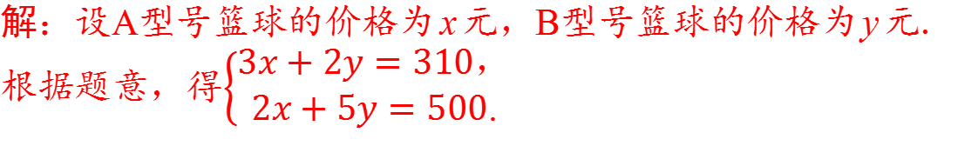
7. 根据题意列方程组：
（1）某体育器材店有A，B两种型号的篮球，已知购买3个A型
号篮球和2个B型号篮球共需310元，购买2个A型号篮球和5个B
型号篮球共需500元.问：A，B型号篮球的价格各是多少元？
解：设A型号篮球的价格为 x 元，B型号篮球的价格为 y 元.
根据题意，得$\left\{\begin{aligned}&3x+2y=310\text{，} \\ &2x+5y=500\text{.}\end{aligned}\right.$

Slide 8
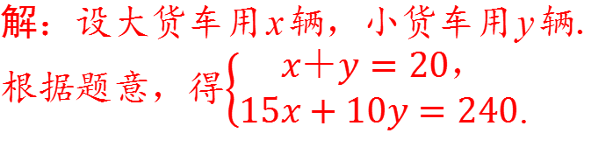
（2）某公司要把240t矿石运往某地，现用大、小两种货车共20
辆（每辆车都载满矿石），恰好能一次性装完这批矿石.已知这
两种货车的载质量分别为15t/辆和10t/辆.问：这两种货车各用多
少辆？
解：设大货车用 x 辆，小货车用 y 辆.
根据题意，得$\left\{\begin{aligned}&x＋y=20\text{，} \\ &15x+10y=240\text{.}\end{aligned}\right.$

Slide 9
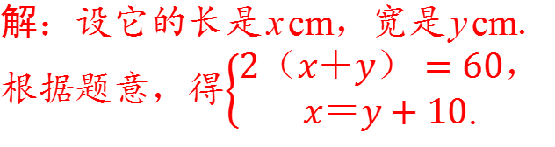
（3）已知一个长方形的周长等于60cm，它的长比宽多10cm，
则它的长和宽各是多少？
解：设它的长是 x cm，宽是 y cm.
根据题意，得$\left\{\begin{aligned}&2（x＋y）=60\text{，} \\ &x＝y+10\text{.}\end{aligned}\right.$

Slide 10
8. 已知关于 x ， y 的方程（ m²－4） x²＋（ m ＋2） x ＋（ m ＋
1） y ＝ m ＋5.
（1）当 m 为何值时，它是一元一次方程？
（2）当 m 为何值时，它是二元一次方程？
解：（1）根据题意，得 m²－4＝0，解得 m ＝±2.
当 m ＝2时，原方程为4 x ＋3 y ＝7，不符合题意，舍去；
当 m ＝－2时，原方程为－ y ＝3，符合题意.
故 m ＝－2时，它是一元一次方程.
（2）根据题意，得 m²－4＝0且 m ＋2≠0， m ＋1≠0.解得 m ＝
2.故 m ＝2时，它是二元一次方程.

Slide 11

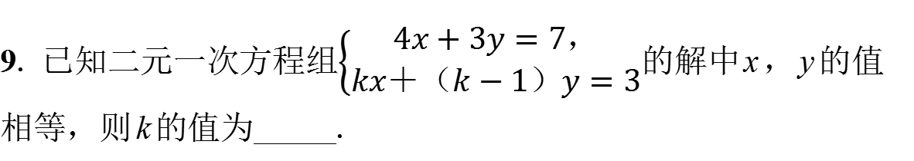
9. 已知二元一次方程组$\left\{\begin{aligned}&4x+3y=7\text{，} \\ &kx＋（k−1）y=3\end{aligned}\right.$的解中 x ， y 的值
相等，则 k 的值为 ⁠.
2
【解析】由题意，可知 x ＝ y .所以4 x ＋3 y ＝7可以化为4 x ＋3 x
＝7.所以 x ＝1.所以 y ＝1.将 x ＝1， y ＝1代入 kx ＋（ k －1） y
＝3中，得 k ＋ k －1＝3，解得 k ＝2.故答案为2.

Slide 12
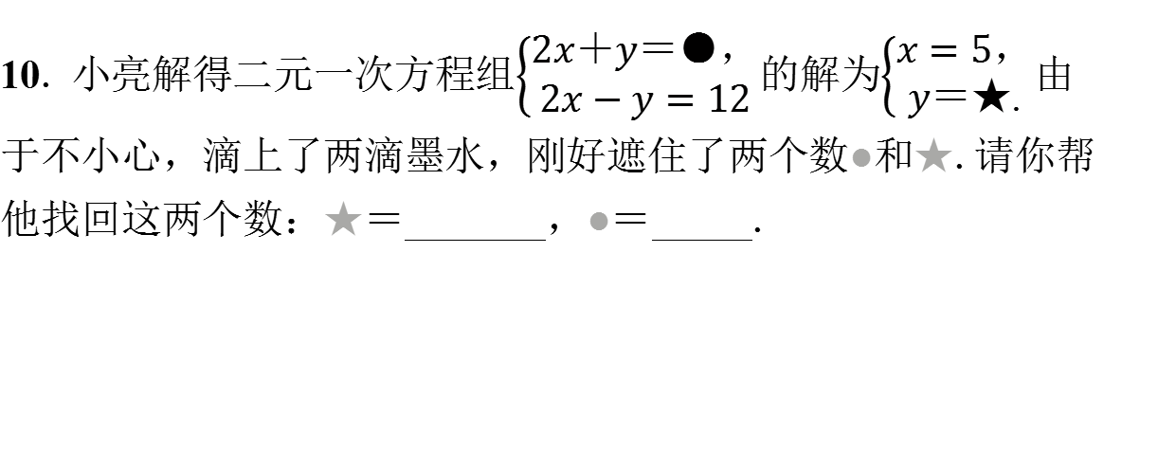
10. 小亮解得二元一次方程组$\left\{\begin{aligned}&2x＋y＝\text{●}\text{，} \\ &2x−y=12\end{aligned}\right.$的解为$\left\{\begin{aligned}&x=5\text{，} \\ &y＝\text{★}\text{.}\end{aligned}\right.$由
于不小心，滴上了两滴墨水，刚好遮住了两个数●和★.请你帮
他找回这两个数：★＝ ，●＝ ⁠.
－2
8

Slide 13
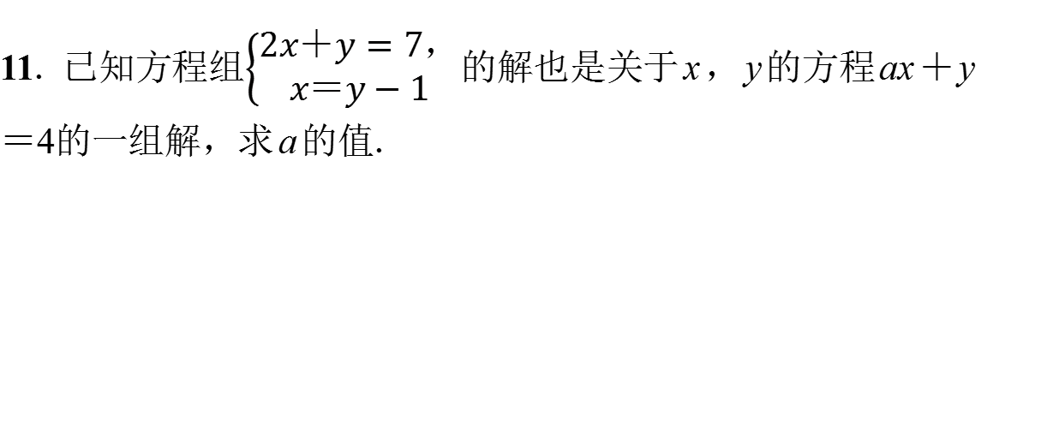
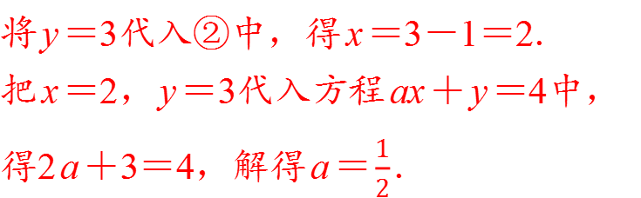
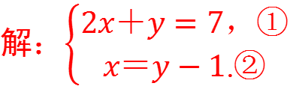
11. 已知方程组$\left\{\begin{aligned}&2x＋y=7\text{，} \\ &x＝y−1\end{aligned}\right.$的解也是关于 x ， y 的方程 ax ＋ y
＝4的一组解，求 a 的值.
解：$\left\{\begin{aligned}&2x＋y=7\text{，}\text{①} \\ &x＝y−1\text{.}\text{②}\end{aligned}\right.$
把②代入①，得2（ y －1）＋ y ＝7，解得 y ＝3.
将 y ＝3代入②中，得 x ＝3－1＝2.
把 x ＝2， y ＝3代入方程 ax ＋ y ＝4中，
得2 a ＋3＝4，解得 a ＝ $\frac{1}{2}$ .

Slide 14
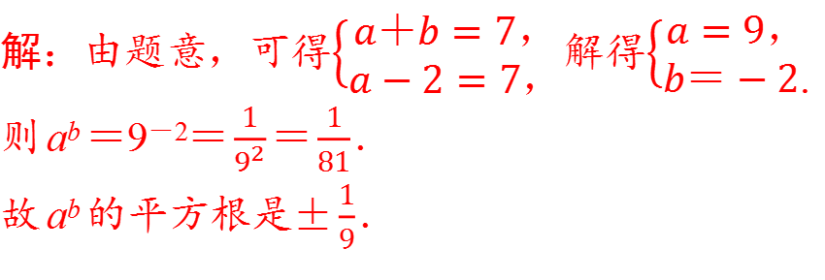
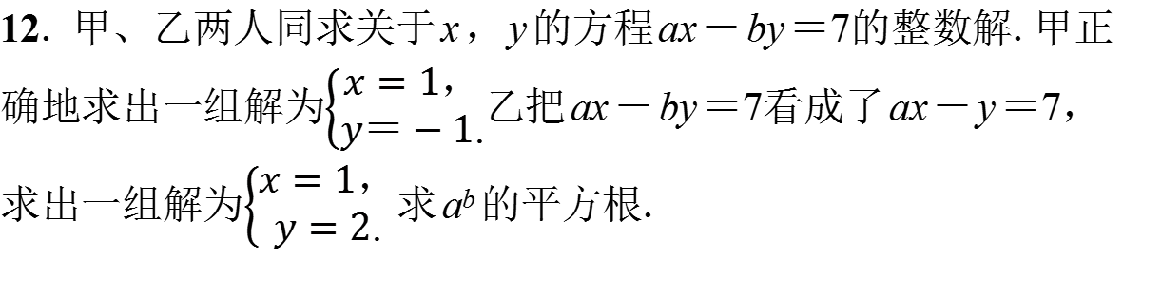
12. 甲、乙两人同求关于 x ， y 的方程 ax － by ＝7的整数解.甲正
确地求出一组解为$\left\{\begin{aligned}&x=1\text{，} \\ &y＝−1\text{.}\end{aligned}\right.$乙把 ax － by ＝7看成了 ax － y ＝7，
求出一组解为$\left\{\begin{aligned}&x=1\text{，} \\ &y=2\text{.}\end{aligned}\right.$求 a^{b} 的平方根.
解：由题意，可得$\left\{\begin{aligned}&a＋b=7\text{，} \\ &a−2=7\text{，}\end{aligned}\right.$解得$\left\{\begin{aligned}&a=9\text{，} \\ &b＝−2\text{.}\end{aligned}\right.$
则 a^{b} ＝9^{－2}＝ $\frac{1}{9^{2}}$ ＝ $\frac{1}{81}$ .
故 a^{b} 的平方根是± $\frac{1}{9}$ .

Slide 15

13. （选做）已知1辆A型车载满货物一次可运货4t，1辆B型车
载满货物一次可运货3t.某物流公司现有31t货物，计划同时租用
A型车 a 辆和B型车 b 辆，每辆车都载满货物，恰好一次运完.根
据以上信息，解答下列问题：
（1）请你帮该物流公司设计租车方案.
（2）若A型车每辆需租金120元/次，B型车每辆需租金100元/
次.请选出最省钱的租车方案，并求出最少租车费.

Slide 16
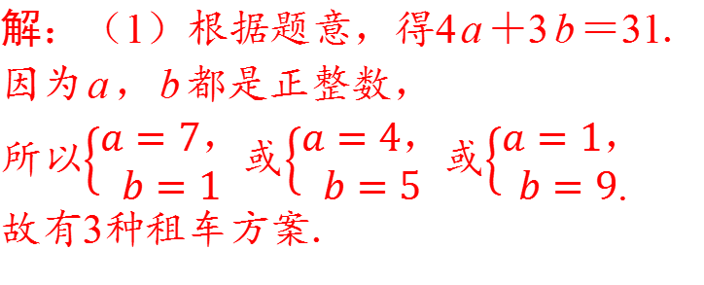
解：（1）根据题意，得4 a ＋3 b ＝31.
因为 a ， b 都是正整数，
所以$\left\{\begin{aligned}&a=7\text{，} \\ &b=1\end{aligned}\right.$或$\left\{\begin{aligned}&a=4\text{，} \\ &b=5\end{aligned}\right.$或$\left\{\begin{aligned}&a=1\text{，} \\ &b=9\text{.}\end{aligned}\right.$
故有3种租车方案.
方案一：租A型车7辆，B型车1辆；
方案二：租A型车4辆，B型车5辆；
方案三：租A型车1辆，B型车9辆.

Slide 17
（2）因为A型车每辆需租金120元/次，B型车每辆需租金100
元/次，
所以方案一需租金7×120＋1×100＝940（元）；
方案二需租金4×120＋5×100＝980（元）；
方案三需租金1×120＋9×100＝1 020（元）.
因为1 020＞980＞940，
所以最省钱的租车方案是租A型车7辆，B型车1辆，最少租
车费为940元.

Slide 18
演示完毕 谢谢观看

